Slide 1
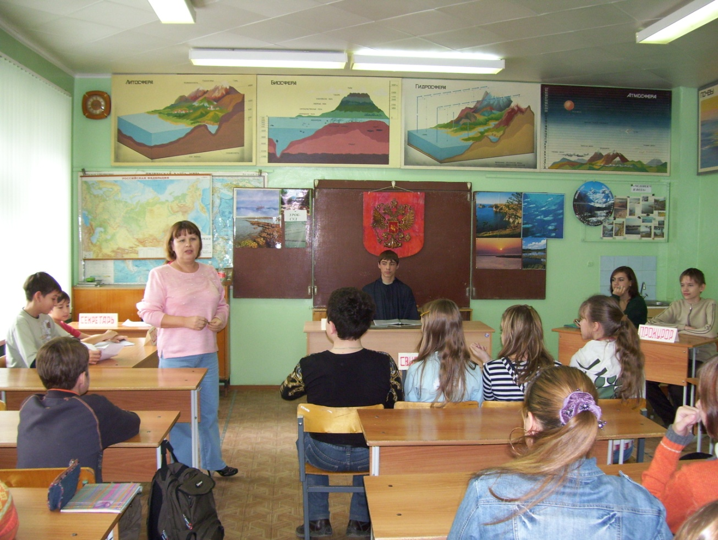
УРОК-СУД: «ЧЕЛОВЕК И ВОДА» 8 КЛАСС
СОШ № 40

Slide 2
ЦЕЛЬ УРОКА:
УЧЕБНО-ПОЗНАВАТЕЛЬНАЯ КОМПЕТЕНЦИЯ:
В ИГРОВОЙ ФОРМЕ ДОНЕСТИ ДО СВЕДЕНИЯ УЧАЩИХСЯ ЗНАЧЕНИЕ ВОДНЫХ РЕСУРСОВ В РОССИИ;
СОЦИОКУЛЬТУРНАЯ КОМПЕТЕНЦИЯ:
УМЕТЬ ОЦЕНИВАТЬ РАЗМЕРЫ ВОДНЫХ РЕСУРСОВ СТРАНЫ;
ПРИВИВАТЬ БЕРЕЖНОЕ ОТНОШЕНИЕ К ВОДНЫМ ИСТОЧНИКАМ;
КОММУНИКАТИВНАЯ КОМПЕТЕНЦИЯ:
РАЗВИВАТЬ ТВОРЧЕСКИЕ И ИНДИВИДУАЛЬНЫЕ СПОСОБНОСТИ У УЧАЩИХСЯ;
ИНФОРМАЦИОННАЯ КОМПЕТЕНЦИЯ:
УМЕТЬ САМОСТОЯТЕЛЬНО ИЗВЛЕКАТЬ ИНФОРМАЦИОННЫЙ МАТЕРИАЛ.

Slide 3
ДЕЙСТВУЮЩИЕ ЛИЦА:
1. СУДЬЯ
2. ПРОКУРОР
3. АДВОКАТ ЧЕЛОВЕКА
4. СЕКРЕТАРЬ
5. ПОТЕРПЕВШАЯ ВОДА
6. ЧЕЛОВЕК
7. РЕКА
8. ВОДОХРАНИЛИЩЕ
9. КАНАЛ
10. ПОДЗЕМНЫЕ ВОДЫ

Slide 4
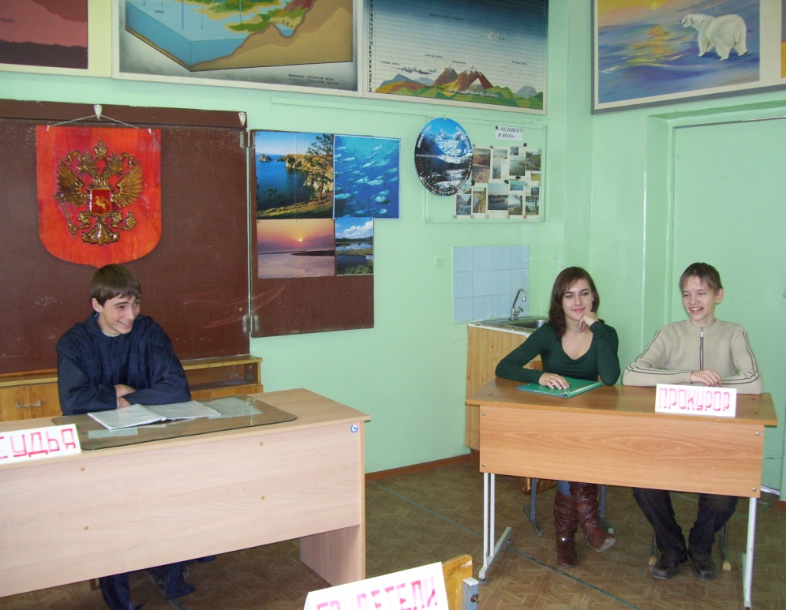
ХОД СУДА:
ВСТУПИЕЛЬНОЕ СЛОВО СУДЬИ;
ОБВИНИТЕЛЬНАЯ РЕЧЬ ПРОКУРОРА;
ПОТЕРПЕВШАЯ -ВОДА;
ПОДСУДИМЫЙ –ЧЕЛОВЕК;
АДВОКАТ ЧЕЛОВЕКА;
СВИДЕТЕЛИ;
ПРОКУРОР;
АДВОКАТ ЧЕЛОВЕКА;
ВЫНЕСЕНИЕ ПРИГОВОРА.

Slide 5
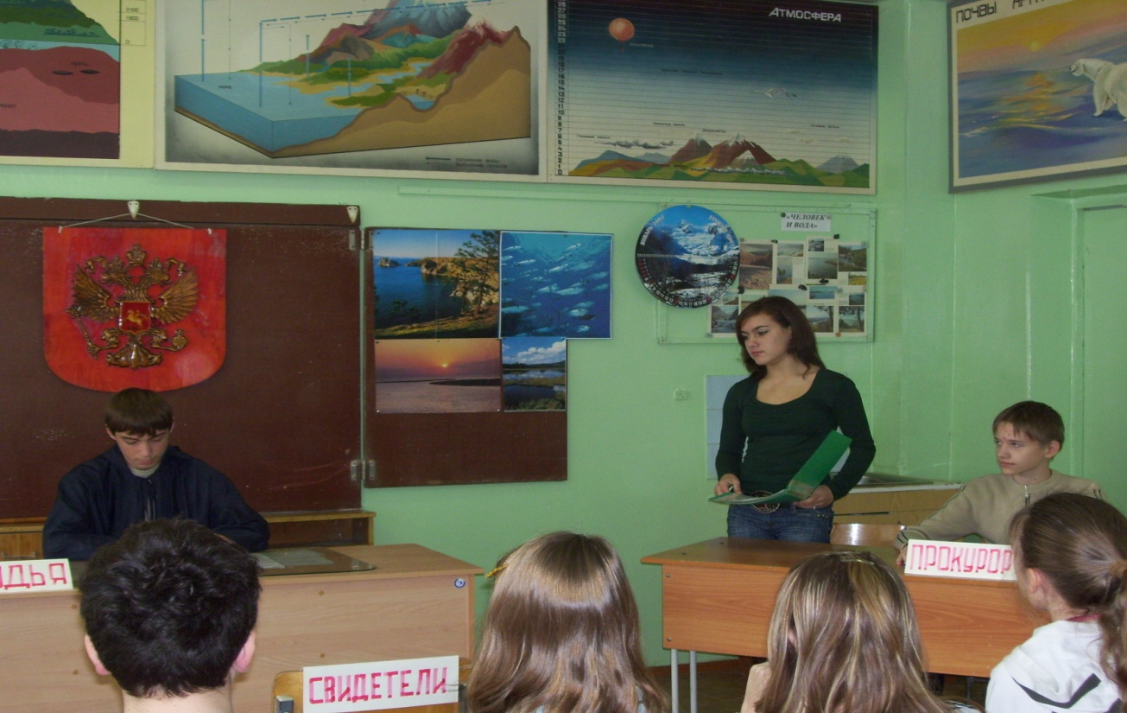
ПОТЕРПЕВШАЯ -ВОДА:
ОБВИНИТЕЛЬНОЕ СЛОВО ВОДЫ,
В АДРЕС ЧЕЛОВЕКА.

Slide 6
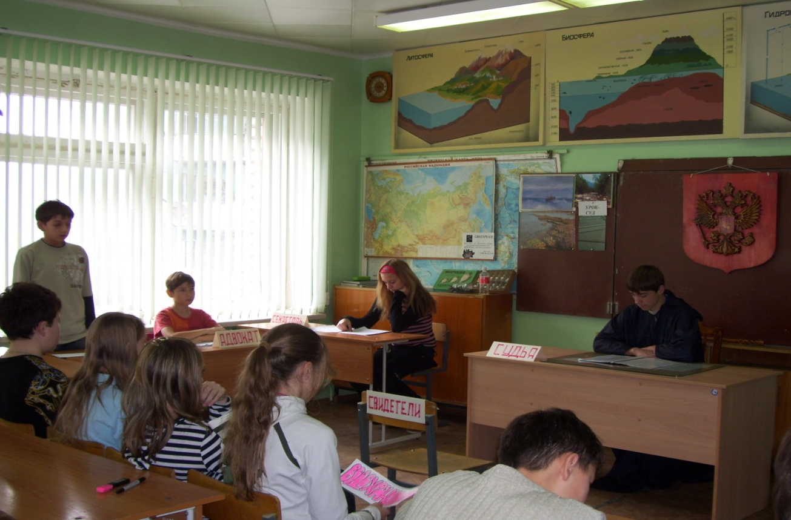
ПОДСУДИМЫЙ-ЧЕЛОВЕК
СЛОВО ПОДСУДИМОГО-ЧЕЛОВЕКА,
В СВОЮ ЗАЩИТУ.

Slide 7
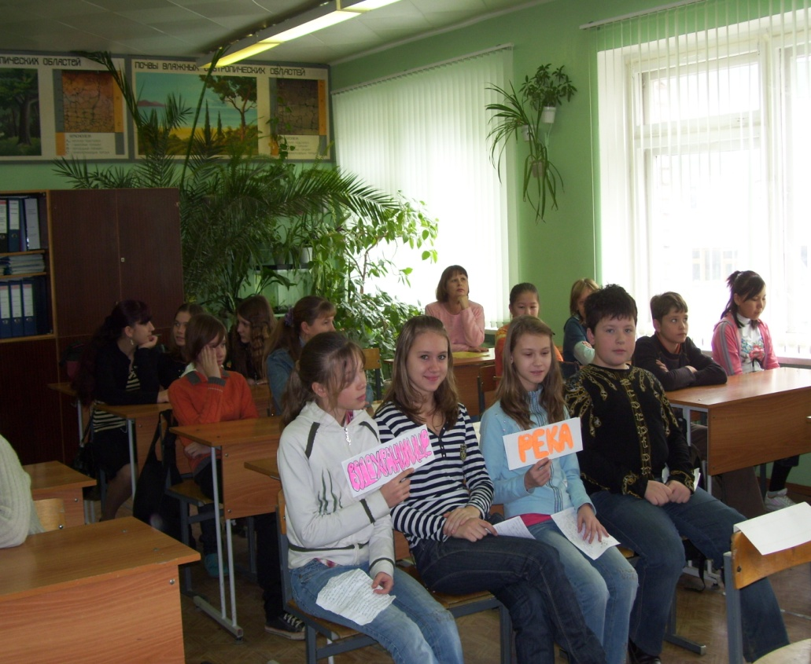
СВИДЕТЕЛИ:
РЕКА;
ВОДОХРАНИЛИЩЕ;
КАНАЛ;
ПОДЗЕМНЫЕ ВОДЫ

Slide 8
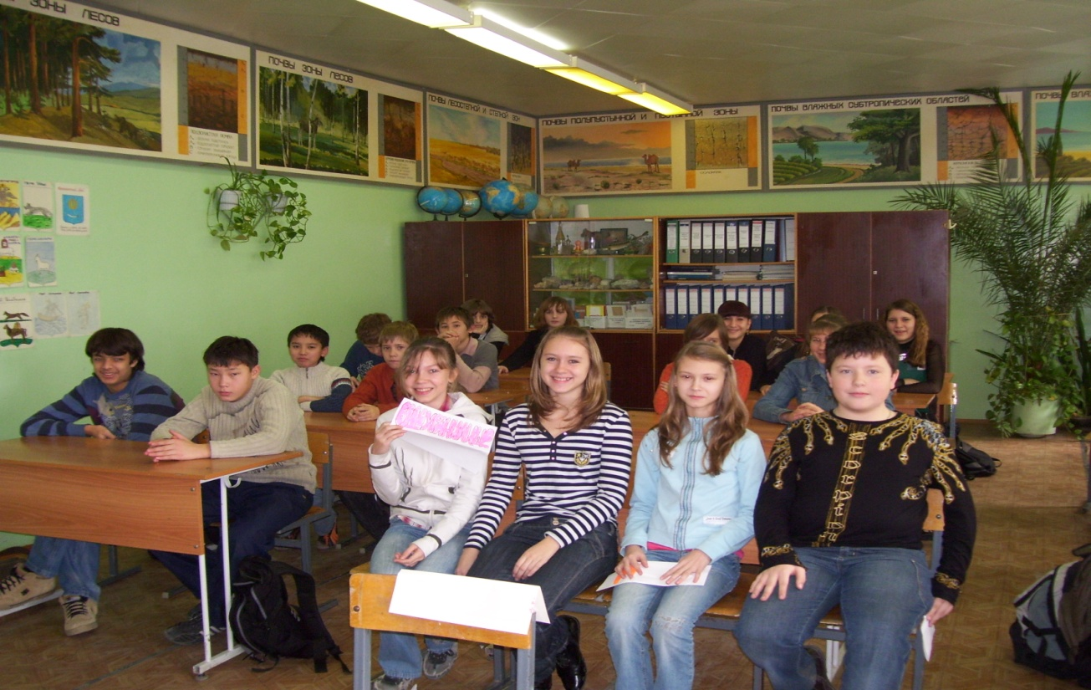
ИТОГ УРОКА:
ВЫНЕСЕНИЕ ПРИГОВОРА;
ПОДВЕДЕНИЕ ИТОГОВ.

